Slide 1
Group Policy

Slide 2
Group Policy
nástroj pro hromadnou správu oprávnění a nastavení pro daný počítač nebo pro přihlášeného uživatele
Používá se pro:
aplikování firemních standardů
aplikování zabezpečení
hromadná instalace aplikací
Notes:
Používá se pro:
aplikování firemních standardů (skrytí ovládacích panelů, síťové tiskárny, spuštění scriptů)
aplikování zabezpečení (změna oprávnění na určitých složkách, složitost hesla, skupiny s možností se lokálně přihlásit)
hromadná instalace aplikací (Office, Adobe Reader, atd.)

Slide 3
Group Policy Object „GPO“
seskupení několika nastavení najednou
  komponenta globální politiky
  dělí se na nastavení pro počítač tak na nastavení pro uživatele
  linkují se na organizační jednotky OU v AD
  jeden GPO může být linkován hned na několik OU
Notes:
AD – Active direktory
OU – organizační jednotky

Slide 4
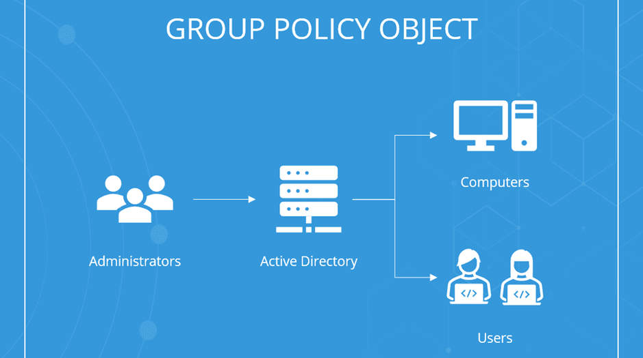
Grafické znázornění

Slide 5
Druhy
Lokální:
Doménové:
každý počítač od Windows 2000 má local Group Policy, které ovlivňují lokální počítač a přihlášené uživatele. Pokud počítač není připojen do domény, tak právě lokální politiky jsou jako jediné použity .
lokální politiky jsou uloženy ve skrytém adresáři %systemroot%\system32\GroupPolicy
doménové politiky lze použít výhradně u počítaču a uživatelů, jenž jsou členy nějaké domény. Existují dvě základní doménové politiky, které jsou vytvořeny již při instalaci AD
Default Domain Policy | Tato politika je spojena s kontejner domény a ovlivňuje všechny objekty v doméně.
Default Domain Controller Policy | Tato politika je spojena s kontejner doménového kontroleru DC a ovlivňuje všechny DC v doméně.

Slide 6
KDY SE POLITIKY APLIKUJÍ?
Lokální:
Doménové:
okamžitě
start počítače / přihlášení uživatele
refresh intervaly 90 až 120 minut
ruční vynucení

Slide 7
ZPŮSOBY APLIKOVÁNÍ POLITIKY
Background vs. Foreground
Synchronous vs. Asynchronous
některá GPO nastavení se aplikují pouze při startu PC / přihlášení uživatele
podle toho, jestli Windows čekají na aplikování GPO než uživatele nechají přihlásit
modifikace chování:
typicky instalace SW se aplikují pouze v režimu Foreground + Synchronous

Slide 8
Struktura GPO
Group Policy obsahuje přes 2 400 různých nastavení ovlivňující chování. Není bohužel možné použít všechny nastavení na všechny operační systémy najednou, jelikož s každým novým operačním systémem přichází stovky nových nastavení, které lze však použít pouze pro daný systém.

Slide 9
Rozdělení GPO
globální politiky se dělí na dvě části
  konfigurace počítače (Computer configuration)
  konfigurace uživatele (User configuration)
každá z těchto částí se dělí na další tři sekce:
  nastavení softwaru (Software settings)
  nastavení systému Windows (Windows settings)
  šablony pro správu (Administrative templates)

Slide 10
Odkaz na video

Slide 11
Děkuji za pozornost!

